Slide 1
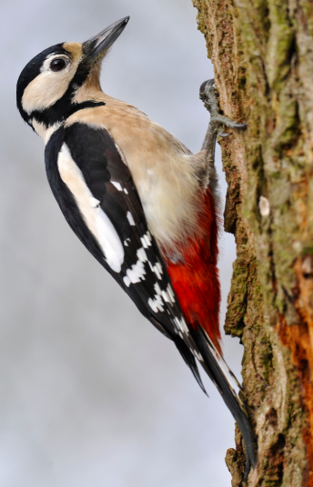
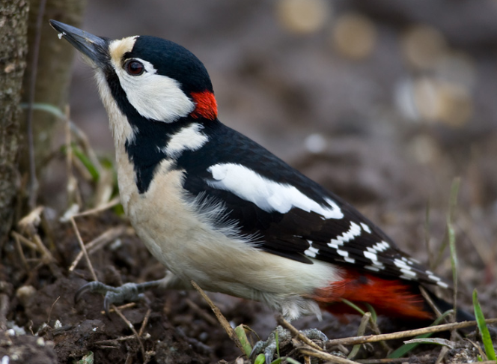
Der Specht

Slide 2
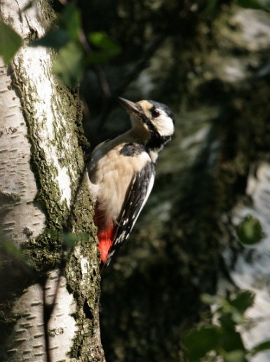
Er lebt im Wald.

Slide 3
Er lebt im Wald.
Er ist nicht gefährlich.

Slide 4
Er lebt im Wald.
Er ist nicht gefährlich.
Er ist mittelgroß .

Slide 5
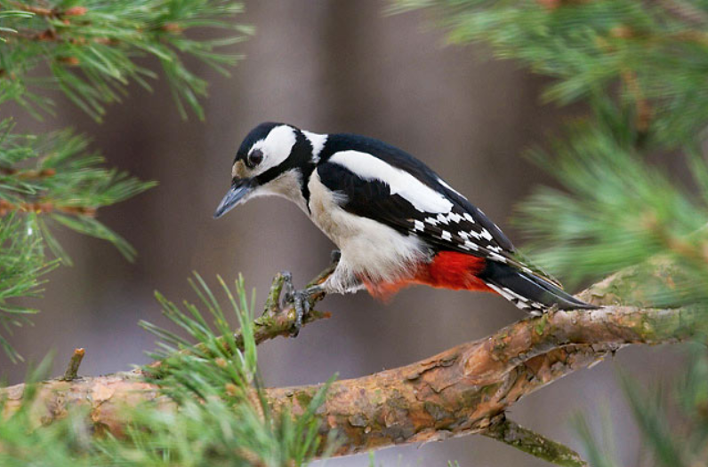
Er schlägt mit dem Schnabel in den Baum.

Slide 6
Er ist schwarz.

